Slide 1
DATA SCIENCE · PROYECTO INTEGRADOR
¿De qué manera el nivel educativo impacta en los ingresos laborales de la Población Económicamente Activa (PEA) en Paraguay durante 2025?
FASE 3 - Corrección· Modelo predictivo añadiendo clustering y condiciones de vivienda
Fuente de datos: EPHC anual 2025 · Instituto Nacional de Estadística
Notes:
Abrir retomando la pregunta original del proyecto. Precisar inmediatamente que el trabajo predictivo analiza personas ocupadas de 18 a 60 años con ingreso principal positivo: no toda la PEA. Se utilizaron los apellidos que figuran en los archivos de fases 1 y 2; completar nombres si la cátedra los exige.

Slide 2
MENSAJE CENTRAL
Tres resultados para orientar una decisión
−23,09 %
−4,64 %
2 perfiles
brecha de ingreso medio de mujeres frente a hombres
error predictivo al agregar datos de vivienda
detectados con K-Means; separación limitada
Lectura para la decisión
Las diferencias de ingresos ameritan análisis focalizado; las variables de vivienda mejoran las estimaciones, pero el modelo no determina causas ni reemplaza un estudio de política pública.
Nota de trazabilidad: fases previas, hombres/mujeres − 1 = +45,18 % (equivale a mujeres/hombres − 1 = −31,12 %). Fase 3 ponderada: −23,09 % (equivale a +30,02 % con la fórmula anterior).
Fuente: EPHC anual 2025 (INE) · Fase 3 ejecutada · estimaciones del subconjunto estudiado
02
Notes:
Trazabilidad entre fases: la presentación anterior expresaba hombres/mujeres - 1 = +45,18 %. Ese mismo dato, con la convención actual mujeres/hombres - 1, es -31,12 %. En Fase 3 la media ponderada da -23,09 % (o +30,02 % en la convención antigua). No atribuir el cambio exclusivamente al factor: también cambió la muestra. La reducción del RMSE al agregar vivienda es un resultado predictivo distinto.

Slide 3
PROCESO
¿Qué cambió respecto de la Fase 3 anterior?
ANTES
AHORA
Regresión supervisada · REG02
Ampliación de la misma investigación
Educación, edad, sexo, empleo y horas
REG01: vivienda, servicios y conectividad
Ridge · KNN · Random Forest · Boosting
FACTOR: ponderación poblacional
Evaluación no ponderada
K-Means + brechas por perfil/DPTO
Experimento A/B/C/D con CV ponderada
El objetivo sigue siendo el ingreso habitual de la ocupación principal (e01aimde), modelado con ln(ingreso).
Fuente: EPHC anual 2025 (INE) · Fase 3 ejecutada · estimaciones del subconjunto estudiado
03
Notes:
Exponer que Fase 3 original ya elegía modelos supervisados (HistGradientBoosting como seleccionado) y evaluaba sus errores no ponderados. En la nueva etapa se agrega REG01, factor de expansión, clustering y experimento de ablación. No comparar directamente el RMSE original con el nuevo ponderado. Para mostrar en notebook: secciones originales 65–199 y ampliación desde celda 200.

Slide 4
DATOS Y PONDERACIÓN
A quiénes representan los resultados
55.934
24.379
22.773
100 %
registros iniciales REG02
ocupados de 18–60 años
ocupados con ingreso positivo
enlace REG01 en base modelada
¿Qué hace el factor de expansión?
Sin ponderar: cada registro cuenta igual.
Con ponderación: influye según la población que representa.
El factor ajusta la función de pérdida y las métricas; no es un predictor ni sustituye la incertidumbre del diseño muestral.
Fuente: EPHC anual 2025 (INE) · Fase 3 ejecutada · estimaciones del subconjunto estudiado
04
Notes:
Aclarar que se trabaja con el subconjunto de ingresos positivos, no toda la PEA. REG01 contiene 17.092 hogares únicos y enlazó 22.773 personas del subconjunto (celda 203). El factor de expansión no representa una predicción individual: es el peso de contribución en KMeans y HistGradientBoosting, y en las medidas descriptivas y de error. La ponderación no convierte por sí sola las estimaciones en inferencia oficial con intervalos de confianza.

Slide 5
CLUSTERING
K-Means encuentra dos perfiles laborales
Escolaridad media en cada perfil (años)
Personas con empleo informal en cada perfil(%)
Perfil 0
13,61
Perfil 0
47,9 %
Perfil 1
7,11
Perfil 1
78,4 %
0,203
K = 2 se seleccionó con criterio descriptivo. Los perfiles describen asociaciones; no identifican causas del ingreso.
Silhouette aprox. (separación limitada)
Personas por perfil: 13.626 (perfil 0) y 9.147 (perfil 1). K del predictor se fijó por separado en 3.
Fuente: EPHC anual 2025 (INE) · Fase 3 ejecutada · estimaciones del subconjunto estudiado
05
Notes:
K-Means agrupa a personas por características laborales, sin introducir ingreso ni sexo para forzar la separación. Se seleccionó K=2 por Silhouette, pero el índice 0,203 señala una estructura poco separada; DB favoreció K=4. El análisis predictivo usa K=3 distinto y ajusta dentro de los pliegues: aclararlo expresamente. En notebook: 208 (selección K), 211 (PCA) y 213 (perfiles).

Slide 6
INGRESOS POR SEXO
La brecha de ingresos persiste en la población estudiada
Ingreso principal mensual medio ponderado · millones de guaraníes
Hombres
3,72 M Gs.
Mujeres
2,86 M Gs.
Media mujeres / media hombres − 1 = −23,09 %
Medianas ponderadas: hombres 2,89 M Gs.; mujeres 2,54 M Gs. · Diferencia descriptiva, no discriminación demostrada.
Nota: antes se informó +45,18 % (hombres/mujeres − 1), equivalente a −31,12 % (mujeres/hombres − 1). Ahora: −23,09 % ponderado, equivalente a +30,02 % con la fórmula anterior. Cambiaron la muestra y la ponderación.
Fuente: EPHC anual 2025 (INE) · Fase 3 ejecutada · estimaciones del subconjunto estudiado
06
Notes:
Medias ponderadas de ingreso principal: hombres 3.724.364 Gs. y mujeres 2.864.472 Gs. Fórmula única: mujeres/hombres - 1 = -23,09 %. En las presentaciones anteriores se usó hombres/mujeres - 1 y se informó +45,18 %; su equivalente exacto en la convención actual es -31,12 %. Para Fase 3, la convención antigua arroja +30,02 %. La diferencia entre fases combina cambio de muestra y ponderación; vivienda mejora la predicción, pero no se ha demostrado que explique la variación de la brecha. Las medianas ponderadas son 2.889.583 Gs. y 2.538.433 Gs.

Slide 7
LECTURA DE LA BRECHA
La diferencia no desaparece dentro de los perfiles
Brecha de ingreso medio: (media mujeres / media hombres − 1) × 100
Perfil 0
−16,6 %
Perfil 1
−44,5 %
Descomposición de la brecha en ln(ingreso)
−0,324 dentro de perfiles
+0,023 composición
El reparto entre perfiles atenúa ligeramente la brecha; no la explica. La descomposición es descriptiva.
Convención de toda la presentación: brecha = (media mujeres / media hombres − 1) × 100. El +45,18 % histórico equivale a −31,12 % bajo esta convención.
Fuente: EPHC anual 2025 (INE) · Fase 3 ejecutada · estimaciones del subconjunto estudiado
07
Notes:
Las brechas de perfil 0 (-16,60 %) y perfil 1 (-44,52 %) usan la misma fórmula mujeres/hombres - 1. La descomposición en log-ingresos (-0,301 = -0,324 + 0,023) es otra estadística y no debe confundirse con la brecha porcentual de medias. El efecto de composición positivo atenúa la diferencia dentro de perfiles.

Slide 8
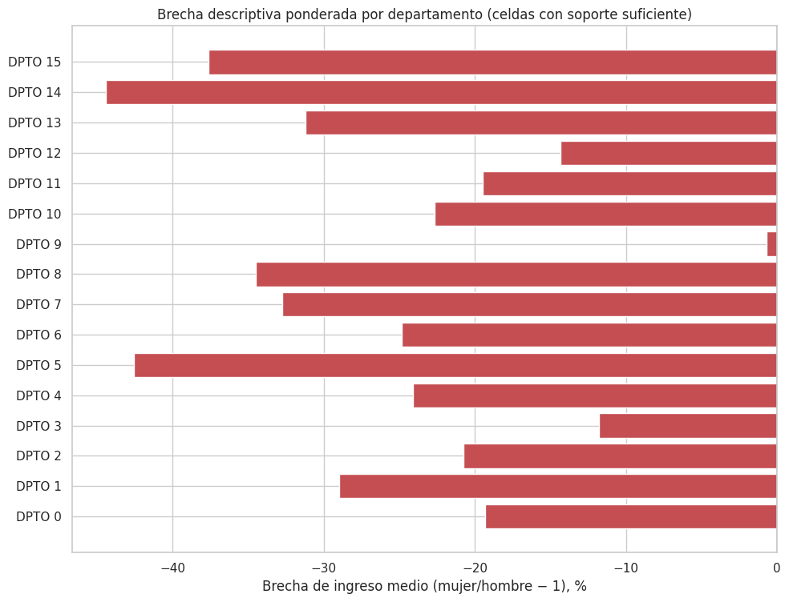
GRÁFICO TERRITORIAL · EXCLUSIVAMENTE DESCRIPTIVO
La magnitud también varía entre departamentos
Brechas territoriales expresadas como (media mujeres / media hombres − 1) × 100.
Fuente: EPHC anual 2025 (INE) · Fase 3 ejecutada · estimaciones del subconjunto estudiado
08
Notes:
El gráfico de departamentos ya utiliza (media mujeres/media hombres - 1) x 100. No convertir sus barras a la fórmula inversa. Los códigos DPTO son departamentos, no municipios. Las diferencias son descriptivas, sin intervalos de confianza de diseño.

Slide 9
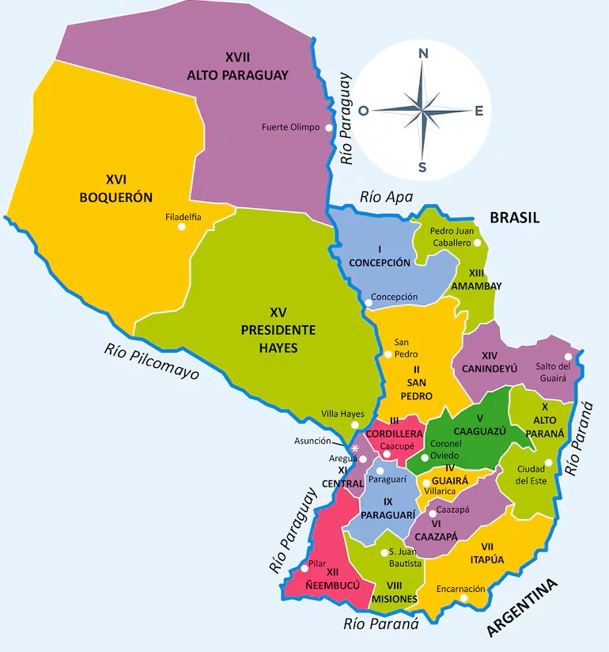
GRÁFICO TERRITORIAL · EXCLUSIVAMENTE DESCRIPTIVO
La magnitud también varía entre departamentos
Fuente: EPHC anual 2025 (INE) · Fase 3 ejecutada · estimaciones del subconjunto estudiado
08
Notes:
Mostrar este gráfico directamente del notebook (celda 216). Cada código DPTO es un ámbito territorial de la base, no un municipio. La magnitud descriptiva observada de brechas se extendió aproximadamente de -44,4 % a -0,7 % según categorías DPTO con soporte. No afirmar que las diferencias entre departamentos son estadísticamente significativas: faltan intervalos de confianza del diseño complejo. Pueden existir celdas pequeñas.

Slide 10
EXPERIMENTO COMPARABLE
¿La vivienda hace al predictor más preciso?
Error RMSE ponderado en ln(ingreso): menor es mejor
A · Solo REG02
0,583
0,594
B · + vivienda
0,555
0,566
C · + clúster
0,582
0,594
D · vivienda + clúster
0,556
0,566
Validación cruzada
Prueba independiente dentro de esta partición
B: −4,64 % en prueba vs A
Fuente: EPHC anual 2025 (INE) · Fase 3 ejecutada · estimaciones del subconjunto estudiado
09
Notes:
Las cuatro variantes usan igual población, ponderador, partición y esquema de evaluación. Son comparables entre sí, a diferencia del modelo original sin ponderar. Validación CV: A .5826, B .5554, C ~.582, D ~.556. Test: A .5936 B .5660, C ~.594 D ~.566. Modelo B seleccionado por CV; mejoró en los 5 pliegues, no basándose en test. La reducción test de RMSE es 4,64%; la adición de clusters K=3 no aporta mejora apreciable (celdas 224,231).

Slide 11
INTERPRETACIÓN DEL PREDICTOR
¿Qué agrega la vivienda y qué límites quedan?
Variables REG01
Error con vivienda por sexo
40 candidatas
0,566
Características de infraestructura, servicios, equipamiento y conectividad del hogar.
RMSE ponderado · hombres
0,565
RMSE ponderado · mujeres
Fuente: EPHC anual 2025 (INE) · Fase 3 ejecutada · estimaciones del subconjunto estudiado
10
Notes:
REG01 aportó 40 variables candidatas (3 numéricas y 37 categóricas) y la inclusión de vivienda mejora el resultado agregado. Hay faltantes importantes en algunas de estas variables (por ejemplo conectividad). No atribuir de manera causal los ingresos a elementos específicos de la vivienda; el ranking por permutación se basó en un pliegue y dos repeticiones. RMSE para B: hombres 0,566 y mujeres 0,565 en prueba; la similitud de la calidad predictiva no implica igualdad de ingresos. Referencias notebook 206, 228, 234.

Slide 12
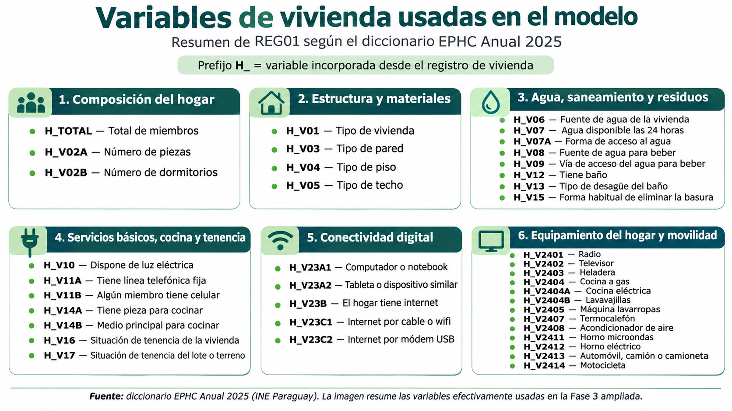
INTERPRETACIÓN DEL PREDICTOR
¿Qué agrega la vivienda y qué límites quedan?
Fuente: EPHC anual 2025 (INE) · Fase 3 ejecutada · estimaciones del subconjunto estudiado
10
Notes:
REG01 aportó 40 variables candidatas (3 numéricas y 37 categóricas) y la inclusión de vivienda mejora el resultado agregado. Hay faltantes importantes en algunas de estas variables (por ejemplo conectividad). No atribuir de manera causal los ingresos a elementos específicos de la vivienda; el ranking por permutación se basó en un pliegue y dos repeticiones. RMSE para B: hombres 0,566 y mujeres 0,565 en prueba; la similitud de la calidad predictiva no implica igualdad de ingresos. Referencias notebook 206, 228, 234.

Slide 13
CONCLUSIÓN PARA EL JURADO
Recomendaciones y límites de aplicación
Usar vivienda para mejorar la estimación del ingreso y tomar en cuenta el factor de expansión.
1
Priorizar el diagnóstico de las brechas por sexo y condición laboral, sin atribuir una causa única.
2
Conservar REG01 en el modelo de investigación: fue la mejora predictiva más consistente.
3
Usar los dos perfiles K-Means para explorar segmentos, no como clasificación definitiva.
4
Antes de decidir una política, validar en datos externos y cuantificar incertidumbre muestral.
Respuesta: la educación está asociada al ingreso; la diferencia entre sexos persiste en los perfiles observados y vivienda mejora la predicción, sin demostrar efectos causales.
Fuente: EPHC anual 2025 (INE) · Fase 3 ejecutada · estimaciones del subconjunto estudiado
11
Notes:
Cerrar tomando una decisión pertinente: para predicción descriptiva de ingreso positivo en esta población, preferir B (REG02+REG01). Pero el impacto causal de educación o las razones de la brecha requieren investigación adicional. Aclarar que las métricas en prueba provienen de una partición ya usada durante el proceso del proyecto, por lo que la generalización a otra muestra sigue pendiente. No utilizar predicciones individuales como criterio automático de asignación de beneficios o decisiones laborales. Mencionar límites geográficos (departamentos, no municipios) y del diseño complejo.

